Slide 1
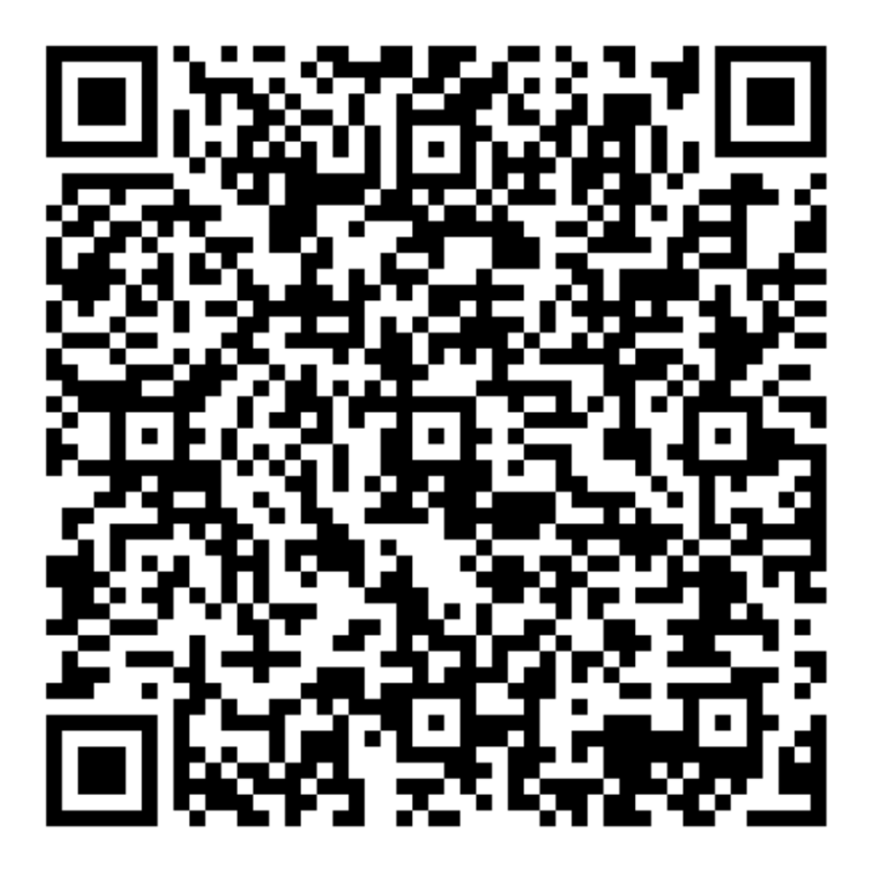

请扫码登记
无线网名称：BUAA_SME3， 无线网密码：sme41sme
扫码登记
课程微信群

Slide 2


核心专业课
B3I493220
微电子器件实验
彭守仲
北京航空航天大学 微电子学院
第一馆203办公室 shouzhong.peng@buaa.edu.cn
2020年10月21日
2
2
Notes:
2

Slide 3
直流特性测量与分析
直流特性实验内容
1、二极管的直流特性测量与分析
2、双极型晶体管的直流特性测量与分析
3、场效应晶体管的直流特性测量与分析
实验要求和目的：
1、了解通用仪表的的基本原理和使用方法
2、了解被测器件各项参数的定义和测量方法
3、掌握被测器件直流特性和相关机理

Slide 4
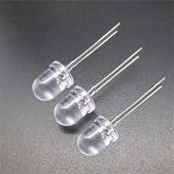
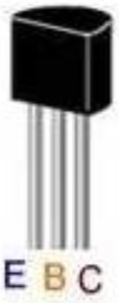
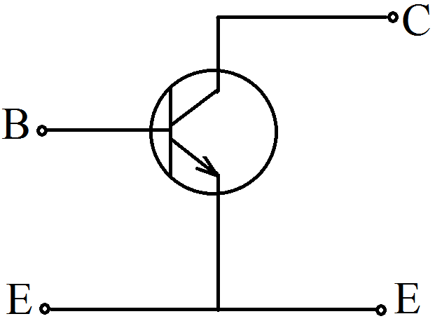
回顾
实验一、二极管直流特性
实验二、双极型晶体管输入特性
I_{B}
A
V_{CE}
V
A
V_{BE}
（V_{CE}=0V(短路)或V_{CE}=0.5V）
V
注意事项：
V_{CE}=0V时CE端不需要连接电压源，只需用导线连接
V_{CE}太大会烧毁器件（小心烫手），建议V_{CE}=0.5V
反向击穿电压约为-12.5V
注意事项
请测量发光二极管（小心烫手）
反向击穿电压大于30V

Slide 5
回顾
二极管两端的电压测量
万用表的二极管测量模式不能用于电压测量
A
V
测量结果随时间变化
电容的充放电过程导致读数变化
交流电等带来的噪音

Slide 6
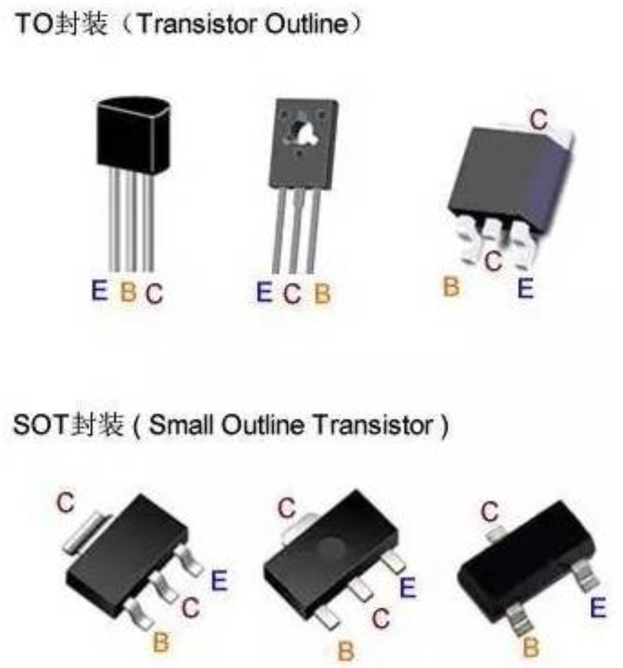
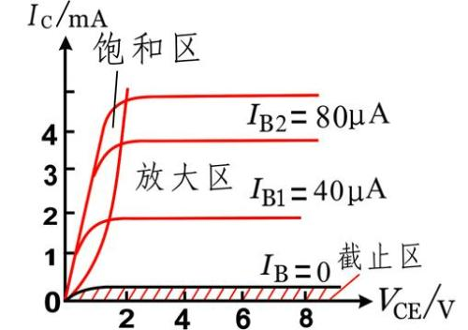
二、双极型晶体管的直流特性测量与分析
输出特性曲线
C
测试器件
B
输出特性曲线
E

Slide 7
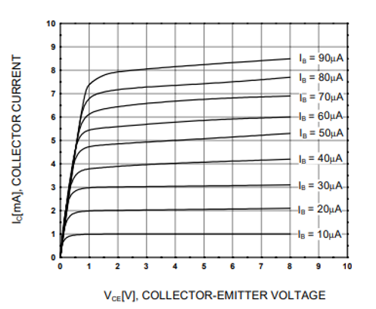
二、双极型晶体管的直流特性测量与分析
输出特性曲线
S9018 NPN型晶体管
I_{C}
I_{B}
V_{CE}
C
测试器件
B
输出特性曲线
E

Slide 8
二、双极型晶体管的直流特性测量与分析
输出特性曲线
基本测试原理电路如右图所示，测试时用逐点测试的方法把一条条曲线描绘出来。
A
I_{C}
R_{B}
C
I_{C}
B
A
100kΩ
E
E_{C}
I_{B}
V
I_{B}
V_{CE}
E_{B}
V_{CE}
输出特性曲线
测试电路图

Slide 9
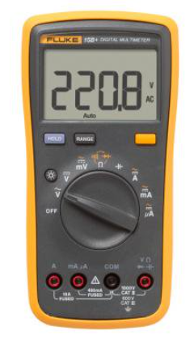
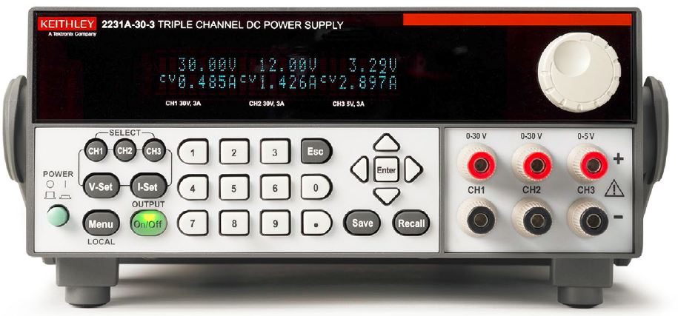
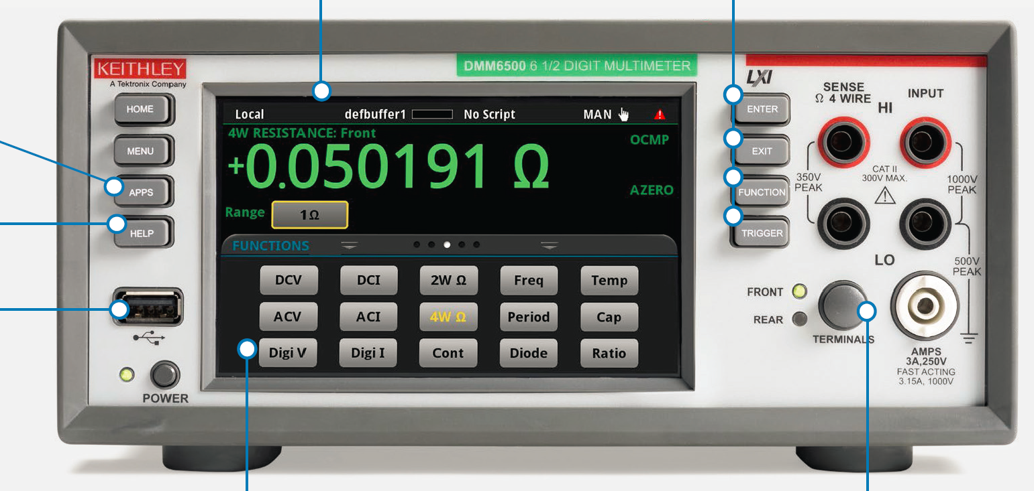
二、双极型晶体管的直流特性测量与分析
输出特性曲线
1.调节E_{B}使
I_{B}=20/40/60/80/100μA
2.调节E_{C}使
E_{C} =0.1-1V以及1-10V
3.测量V_{CE}和I_{C}并画图
A
I_{C}
R_{B}
C
B
A
S9018
E
E_{C}
100kΩ
I_{B}
V
V_{CE}
E_{B}
电压源
产生电压E_{B}和E_{C}
手持式万用表1
测量电压V_{CE}
手持式万用表2
测量电流I_{C}
台式万用表
测量电流I_{B}

Slide 10
课后思考
课后思考
双极型晶体管的截止区、放大区、饱和区分别具有什么特点？
当V_{CE}增大时， I_{B}如何变化？内在机理是什么？

Slide 11
二、双极型晶体管的直流特性测量与分析
输出特性曲线
1.调节E_{B}使
I_{B}=20/40/60/80/100μA
2.调节E_{C}使
E_{C} =0.1-1V以及1-10V
3.测量V_{CE}和I_{C}并画图
A
I_{C}
R_{B}
C
B
A
S9018
E
E_{C}
100kΩ
I_{B}
V
V_{CE}
E_{B}
电压源
产生电压E_{B}和E_{C}
手持式万用表1
测量电压V_{CE}
手持式万用表2
测量电流I_{C}
台式万用表
测量电流I_{B}

